Slide 1
Venecija
IZRADIO: Loren Grbac

Slide 2
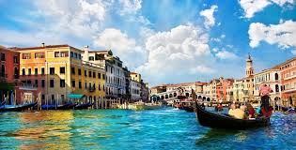
Mjesta
Burano: šarene kućice - sarene su da bi se mornari lakše snalazili na moru.
Murano: skulpture od stakla rađeni su kroz teški proces. Prvo se zagrije staklo na 1200 c i onda počne oblikovati konja
Venecija: predivno mjesto sa puno kanala i mostova

Slide 3
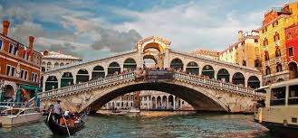
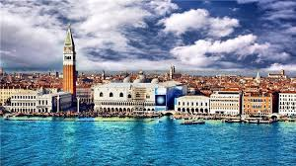
Venecija

Slide 4
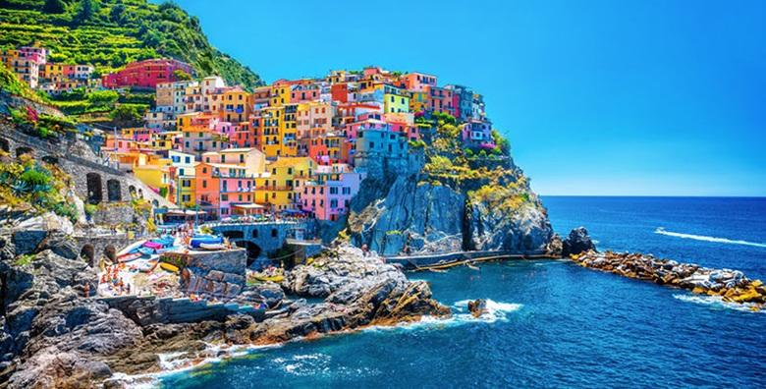
Burano

Slide 5
Murano

